Slide 1
Cómputo en la nube

Slide 2
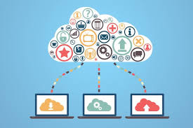
Cómputo en la nube
Es la entrega de recursos de TI virtualizdos a través de Internet.
Es la informática como servicio, entregada bajo demanda, de pago por uso, a través de una plataforma de servicios en la nube.

Slide 3
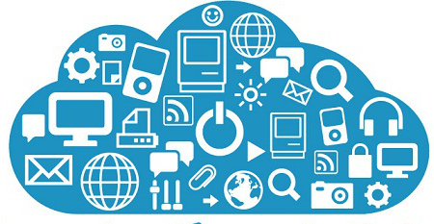
Cómputo en la nube
La nube no es un lugar, sino un método de gestión de recursos de TI que reemplaza las máquinas locales y los centros de datos privados con infraestructura virtual.

Slide 4

Cómputo en la nube
Los usuarios acceden a los recursos virtuales de computación, red y almacenamiento que están disponibles en línea a través de un proveedor remoto.
Notes:
Estos recursos se pueden aprovisionar de manera instantánea, lo que es particularmente útil para las empresas que necesitan escalar verticalmente su infraestructura o reducirla rápidamente en respuesta a una demanda fluctuante.

Slide 5

beneficios
Baja inversión inicial: una parte importante del presupuesto de TI se convierte en un gasto operativo en lugar de un desembolso de capital inicial.
Notes:
Las empresas ya no necesitan configurar centros de datos costosos antes de abrir sus puertas o emprender nuevas iniciativas.

Slide 6
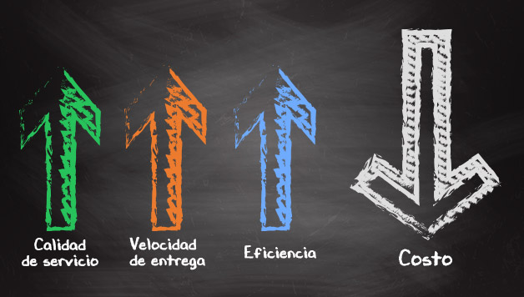
beneficios
Eficiencia de costos: tanto si tu empresa es pequeña como grande, puedes obtener los mismos beneficios de las enormes economías de escala logradas por los proveedores de servicios en la nube.
Notes:
Los CSP pueden maximizar la cantidad de hardware totalmente utilizado que están ejecutando, ahorrando energía y otros costes, un ahorro que finalmente pueden transmitir a sus clientes.

Slide 7

beneficios
Capacidad altamente elástica: los recursos de computación en la nube no solo son altamente escalables (es decir, fáciles de expandir) sino que también son elásticos, lo que significa que la capacidad y los costos también se pueden reducir durante períodos de poca demanda.

Slide 8

beneficios
Facilidad de uso y mantenimiento: se pueden implementar recursos y actualizaciones de forma automatizada y estandarizada, aumentando la accesibilidad y eliminando las inconsistencias y la necesidad de actualizaciones manuales.
Notes:
. Tampoco es necesario que tu equipo mantenga físicamente los servidores o las instalaciones del centro de datos.

Slide 9

beneficios
Innovación más fácil: liberados de las cargas operativas de «racking y apilamiento», los departamentos de TI tienen el ancho de banda necesario para impulsar mejoras en el proceso empresarial, que pueden tener efectos de largo alcance.
Notes:
tanto en el equipo de TI como en las empresas en general, la computación en la nube a menudo allana un camino más fluido de innovación. Mientras tanto, sus homólogos de negocios pueden de manera rápida y económica brindar recursos de programas experimentales y luego expandirlos o reducirlos sin la carga de una planificación de infraestructura detallada o una inversión inicial a largo plazo.

Slide 10

beneficios
Mejor continuidad de los negocios: la naturaleza virtualizada de la infraestructura de computación en la nube permite la creación automatizada de copias de seguridad de datos y sistemas operativos. Esto permite una disponibilidad y protección de datos mucho mejor que la que pueden ofrecer la mayoría de los sistemas locales.

Slide 11
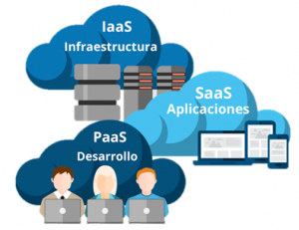
Tipos de servicio
Infraestructura como servicio (IaaS): siendo la forma más básica de computación en la nube, brinda a los usuarios acceso a conceptos básicos de infraestructura tales como espacio en servidor, almacenamiento de datos y redes.
Notes:
Este modelo es lo más parecido a la replicación de la funcionalidad de un centro de datos tradicional en un entorno hospedado.

Slide 12
Tipos de servicio
Software como servicio (SaaS): están diseñadas para usuarios finales. Ofrecen una amplia gama de funcionalidades en la nube: desde aplicaciones empresariales, como programas de procesamiento de texto y hojas de cálculo, hasta CRM, conjuntos de edición de fotografías y plataformas de hospedaje de vídeos.
Notes:
y mantienen detrás de escena todo el desarrollo y el aprovisionamiento de infraestructura.

Slide 13
Tipos de servicio
Plataforma como servicio (PaaS): este modelo ofrece un entorno de desarrollo completo, eliminando la necesidad de que los desarrolladores se ocupen directamente de la capa de infraestructura al implementar o actualizar aplicaciones.

Slide 14

Modelos de implementación
Nube pública: es una infraestructura de nube compartida que es propiedad de un proveedor que se encarga de su mantenimiento y gestión como Amazon Web Services o Microsoft Azure. Los principales beneficios de la nube pública son su escalabilidad bajo demanda y sus precios de pago por uso.

Slide 15
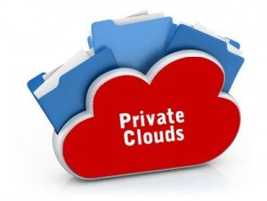
Modelos de implementación
Nube privada: este tipo de nube se ejecuta detrás de un cortafuegos en una intranet de empresa y está hospedada en un centro de datos dedicado para esa organización. La infraestructura de la nube privada se puede configurar y gestionar de acuerdo con las necesidades concretas de cada empresa.

Slide 16
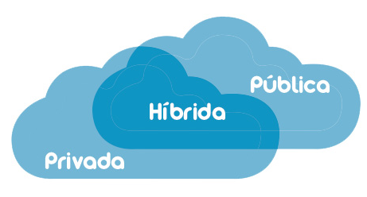
Modelos de implementación
Nube híbrida: el modelo de nube híbrida permite a las compañías aprovechar soluciones de nube pública y privada. Con la nube híbrida, las organizaciones pueden aprovechar las capacidades de cada modelo de nube para potenciar la flexibilidad y la escalabilidad, a la vez que protegen datos y operaciones confidenciales.

Slide 17

Seguridad en la nube
En algunos sectores, las regulaciones de cumplimiento de normativas sobre seguridad de datos obligan a que algunas aplicaciones permanezcan en centros de datos privados, lo que requiere modelos de nube híbrida o privada.
Notes:
Es una de las principales preocupaciones de las empresas que buscan trasladar hacia la nube una parte o la totalidad de
sus operaciones de TI.
Sin embargo, la computación en la nube posee varias ventajas de seguridad, como por ejemplo:

Slide 18

Seguridad en la nube
Tecnología de vanguardia: Los proveedores de la nube pueden implementar cifrado de última generación y otras medidas de seguridad en todo el sistema, y realizar el mantenimiento de manera automatizada.
Notes:
la nube pública está libre de los riesgos de seguridad inherentes a la mayoría de los centros de datos locales, que a menudo combinan sistemas anteriores con tecnologías más nuevas.

Slide 19

Seguridad en la nube
Personal dedicado: Cuentan con personal específicamente dedicado a la supervisión y el mantenimiento de la seguridad.
Notes:
las reputaciones y las empresas de los proveedores de nube dependen de la seguridad de los datos de los clientes.
lo que puede significar que pueden hacer un mejor trabajo que el departamento de TI de una empresa individual, que generalmente se encarga de una amplia gama de tareas.

Slide 20
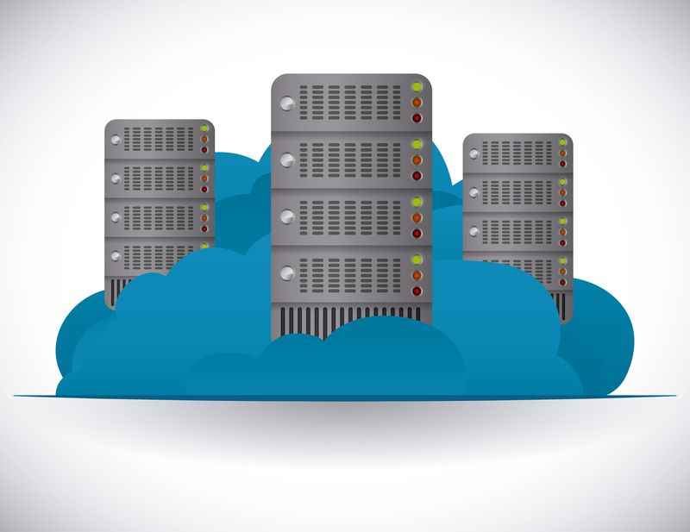
Seguridad en la nube
Alta disponibilidad: las redundancias están incorporadas en la computación en la nube, de manera que incluso si algunos servidores fallaran, sus aplicaciones en línea continuarían ejecutándose sin interrupción.
Notes:
Las garantías de supervisión y tiempo de actividad las 24 horas, los 7 días de la semana son una parte estándar de los contratos de proveedores de computación en la nube.

Slide 21

Seguridad en la nube
Mejor protección de datos y recuperación ante desastres: las soluciones de copia de seguridad basadas en la nube suelen ser relativamente económicas y fáciles de usar.
Notes:
El modelo de computación en la nube también significa que los principales archivos no están atrapados en máquinas individuales, las que inevitablemente fallarán en algún momento.

Slide 22
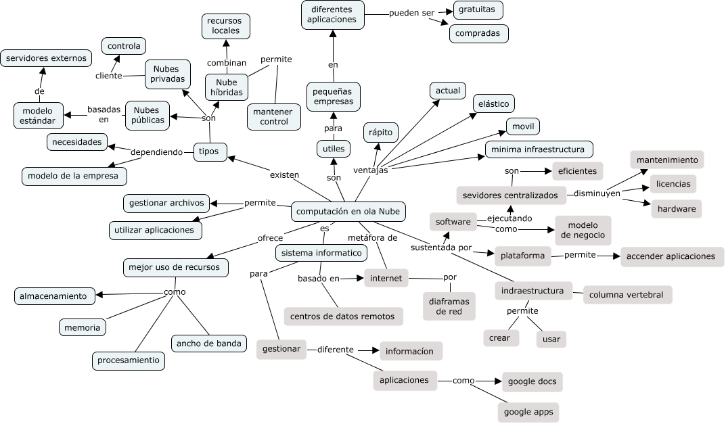

Slide 23
terminología
Aplicación para la nube
Agente de nube
Plataforma de gestión de la nube
Migración a la nube
Nativo de la nube
Proveedor de servicios en la nube
Contenedor
Hipervisor
Servicio medido
Middleware
Arquitectura de microservicios
Multinube
Multiinquilino
Infraestructura definida por software
Maquina virtual
Carga de trabajo

